Slide 1







ЮЖНЫЙ ФЕДЕРАЛЬНЫЙ УНИВЕРСИТЕТ
ИНСТИТУТ КОМПЬЮТЕРНЫХ ТЕХНОЛОГИЙ И ИНФОРМАЦИОННОЙ БЕЗОПАСНОСТИ
Акселератор технологического предпринимательства «Экспонента»
Название проекта: Игра «Ночной дозор»
Команда «Ночной дожор»
Руководитель: Романенко К. С.
Докладчик: Васильев Даниил Евгеньевич, капитан команды
e-mail: daniilvasilev76307@gmail.com
тел.: +79649285553

Slide 2
НАША ЦЕЛЕВАЯ АУДИТОРИЯ
Взрослые люди от 18 и до 50 лет, интересующиеся активным отдыхом, городским и индустриальным туризмом, квест-играми, состоящие в сообществах, связанных с «Ночным дозором».
Бизнесы, проводящие в своих коллективах политику тимбилдинга.
Многие из них являются участниками групп в социальных сетях, связанных с офлайн-квестами, такими как «Ночной дозор». Эта аудитория интересуется приключениями, работой в команде, решением головоломок. Они могут быть мотивированы адреналином, необычностью опыта, предлагаемого этой игрой.

Slide 3
ПРОБЛЕМА ПОТРЕБИТЕЛЕЙ
  Отсутствие удобных приложений для игры «Ночной дозор», удовлетворяющих современным требованиям к дизайну, удобству коммуникации, адаптированных к мобильным устройствам.

Slide 4
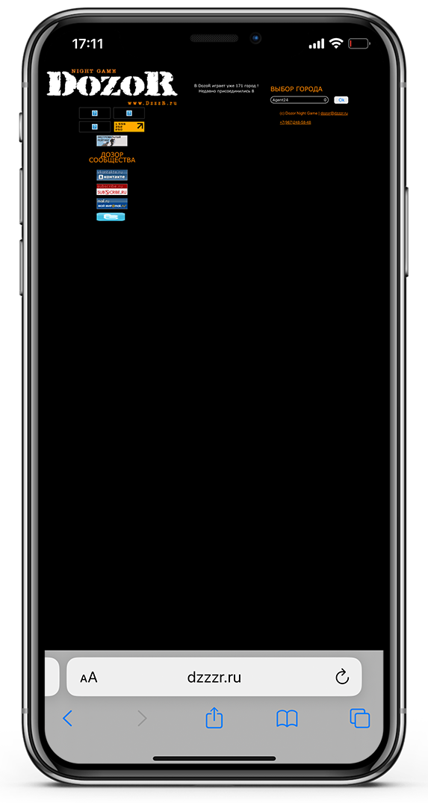
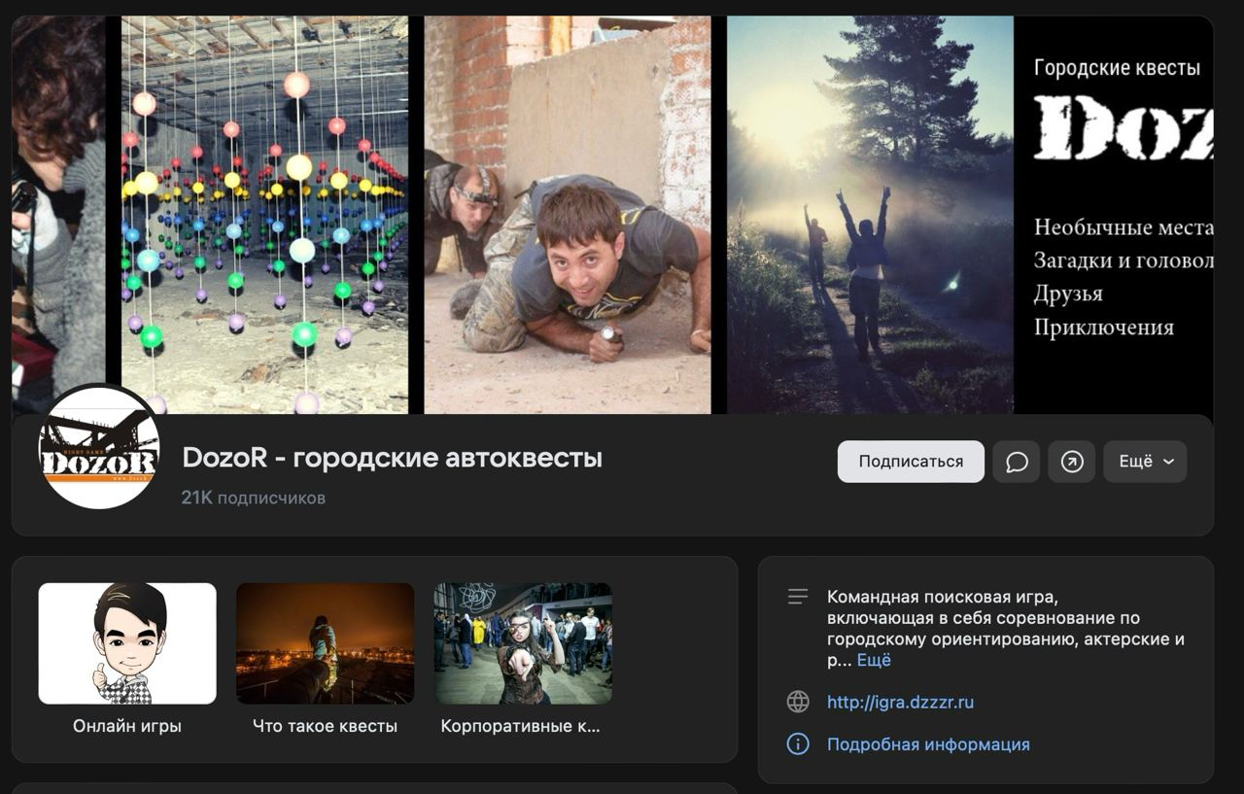
ОСНОВНЫЕ КОНКУРЕНТЫ
dzzzr.ru
Группы в ВК (https://vk.com/dozorworld)

Slide 5
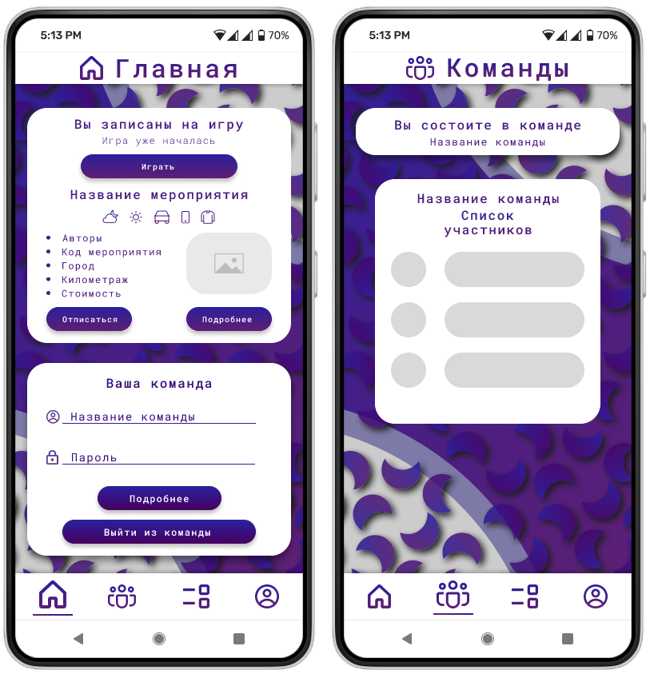


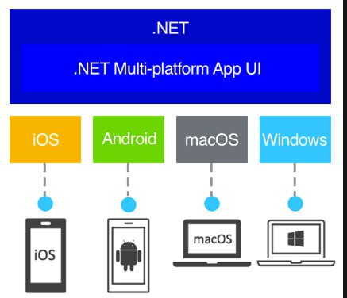

ПРЕДЛАГАЕМОЕ РЕШЕНИЕ

Slide 6
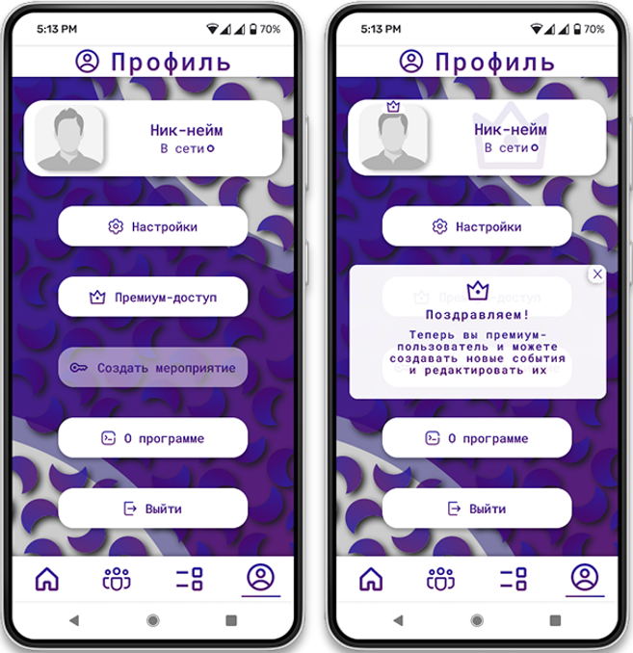
БИЗНЕС МОДЕЛЬ
VIP-статус для компаний и пользователей, оплативших подписку.
VIP-пользователи могут создавать и проводить мероприятия.

Slide 7
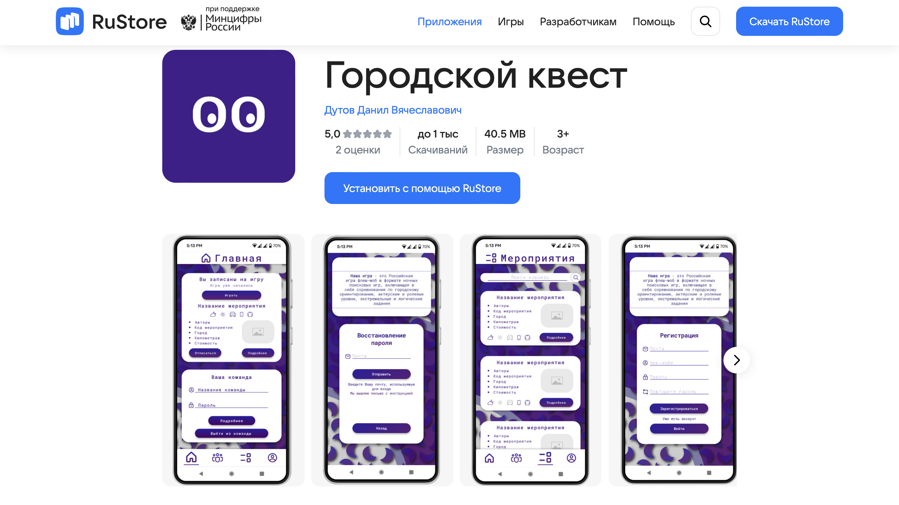

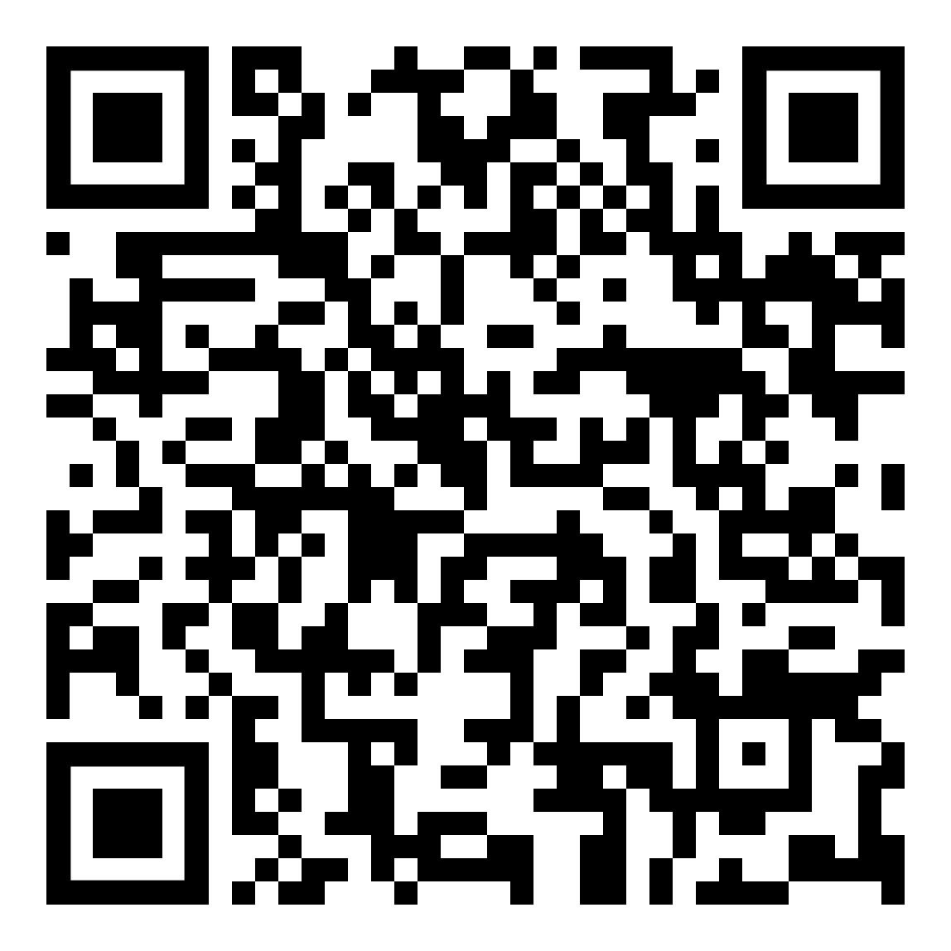
УРОВЕНЬ ГОТОВНОСТИ ПРОДУКТА
*QR-код для скачивания

Slide 8

ПЛАН ДАЛЬНЕЙШЕГО РАЗВИТИЯ
Что в наших планах?
Введение историй для VIP-пользователей🤳
Регистрация интеллектуальной собственности 🧠
Внедрение новых способов оплаты 💵
Публикация в других магазинах приложений 🖥️
Оптимизация существующего функционала ✨

Slide 9
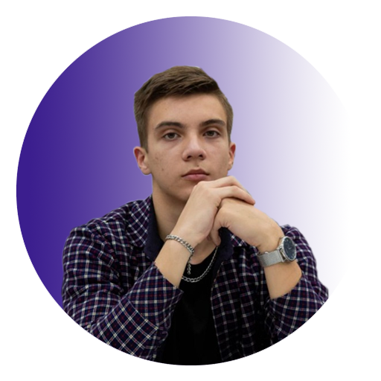
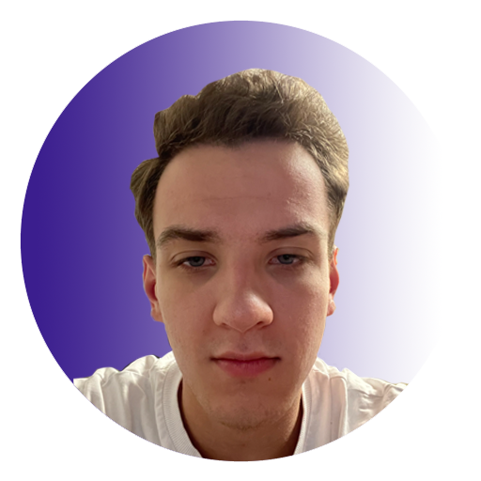
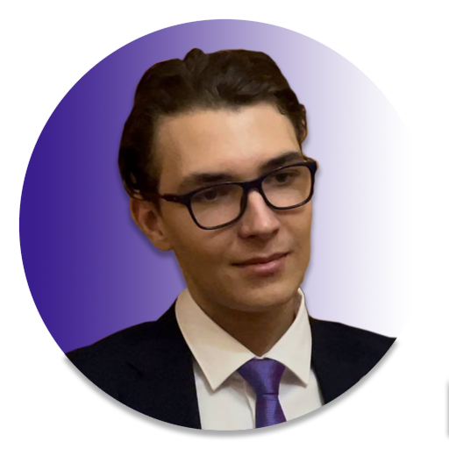
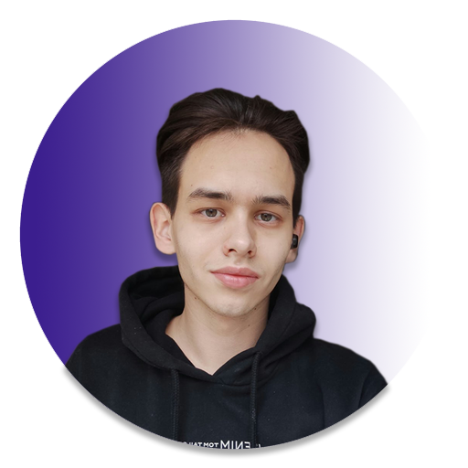
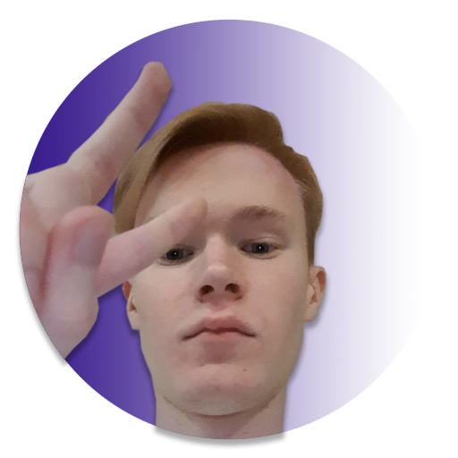
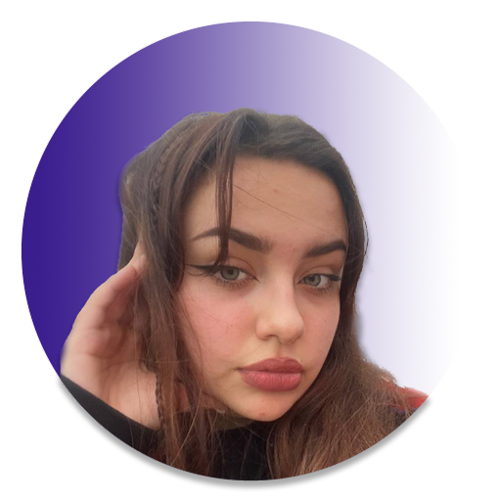
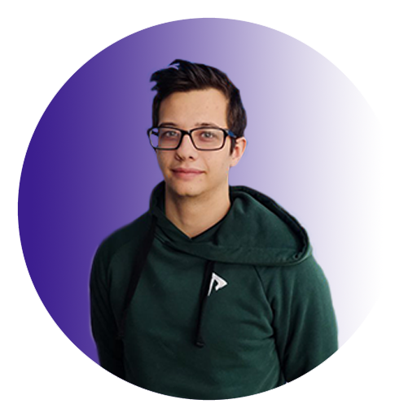
НАША КОМАНДА
Николай Красников
Глеб Тимошенко
Даниил Олейников
Фронтенд
Дизайн
Бэкенд
Бэкенд
Даниил Васильев
Денис
Петлин
Алиса
Рудь
Капитан команды
Тестировка
Дизайн
Даниил
Дутов
Фронтенд

